Slide 1

通过HTTP访问网络
本讲大纲：
1、使用HttpURLConnection访问网络
2、使用HttpClient访问网络
3、范例1：从指定网站下载文件
4、范例2：访问需要登录后才能访问的页面
支持网站：www.mrbccd.com

Slide 2
使用HttpURLConnection访问网络
1．发送GET请求
?参数名=参数值
2．发送POST请求
HttpURLConnection urlConn = (HttpURLConnection) url.openConnection();
urlConn.setRequestMethod("POST");
方法 | 描述
setDoInput(boolean newValue) | 用于设置是否向连接中写入数据，如果参数值为true时，表示写入数据，否则不写入数据
setDoOutput(boolean newValue) | 用于设置是否从连接中读取数据，如果参数值为true时，表示读取数据，否则不读取数据
setUseCaches(boolean newValue) | 用于设置是否缓存数据，如果参数值为true，表示缓存数据，否则表示禁用缓存
setInstanceFollowRedirects(boolean followRedirects) | 用于设置是否应该自动执行HTTP重定向，参数值为true时，表示自动执行，否则不自动执行
setRequestProperty(String field, String newValue) | 用于设置一般请求属性，例如，要设置内容类型为表单数据，可以进行以下设置setRequestProperty("Content-Type","application/x-www-form-urlencoded")

Slide 3
使用HttpClient访问网络
发送GET请求
（1）创建HttpClient对象。
（2）创建HttpGet对象。
（3）如果需要发送请求参数，可以直接将要发送的参数连接到URL地址中，也可以调用HttpGet的setParams()方法来添加请求参数。
（4）调用HttpClient对象的execute()方法发送请求。执行该方法将返回一个HttpResponse对象。
（5）调用HttpResponse的getEntity()方法，可获得包含服务器的响应内容的HttpEntity对象，通过该对象可以获取服务器的响应内容。
发送POST请求
（1）创建HttpClient对象。
（2）创建HttpPost对象。
（3）如果需要发送请求参数，可以调用HttpPost的setParams()方法来添加请求参数，也可以调用setEntity()方法来设置请求参数。
（4）调用HttpClient对象的execute()方法发送请求。执行该方法将返回一个HttpResponse对象。
（5）调用HttpResponse的getEntity()方法，可获得包含了服务器的响应内容的HttpEntity对象，通过该对象可以获取服务器的响应内容。

Slide 4
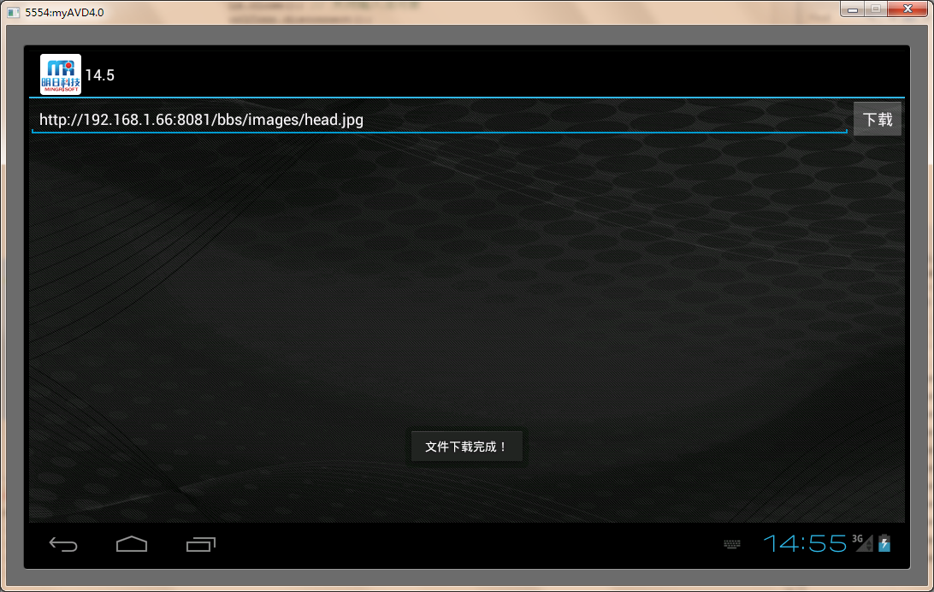
范例1：从指定网站下载文件
在Eclipse中创建Android项目，实现从指定网站下载文件。

Slide 5
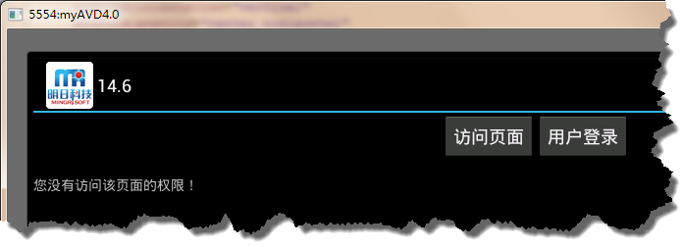
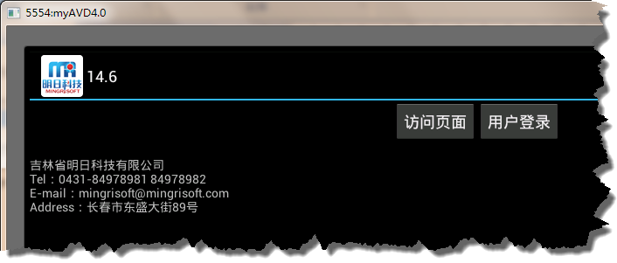
范例2：访问需要登录后才能访问的页面
在Eclipse中创建Android项目，使用HttpClient实现访问需要登录后才能访问的页面。

Slide 6
Thank you
还有什么疑问可以到www.mrbccd.com提出
也可以以发送邮件到 mingrisoft@mingrisoft.com

